Slide 1
YZUMeetU
研 究 生：黃振桓、林奐呈、江奇倫、殷暐智 指導教授：簡廷因

Slide 2




動機
Tinter
Beebar
goodnight
JD

Slide 3
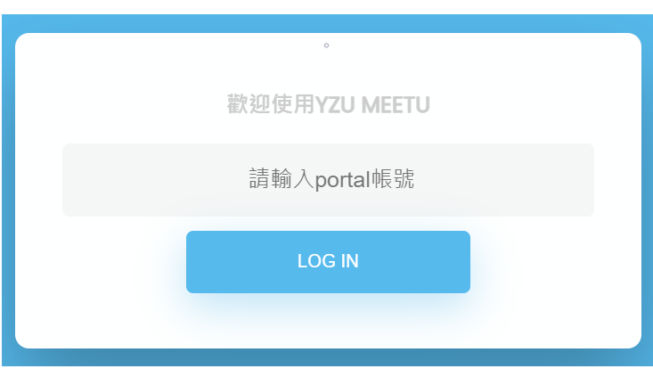
登入系統

Slide 4
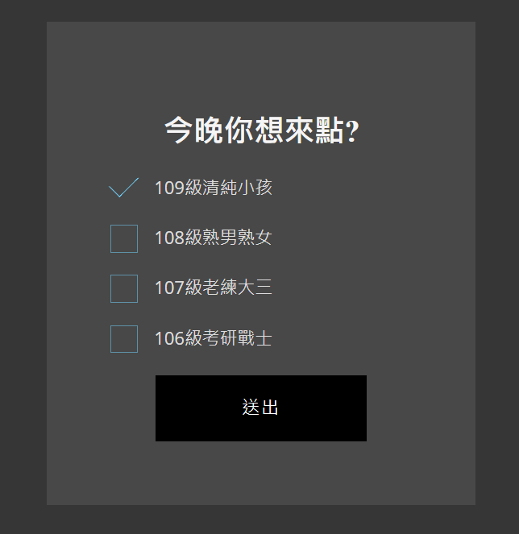
選擇你的嗜好

Slide 5
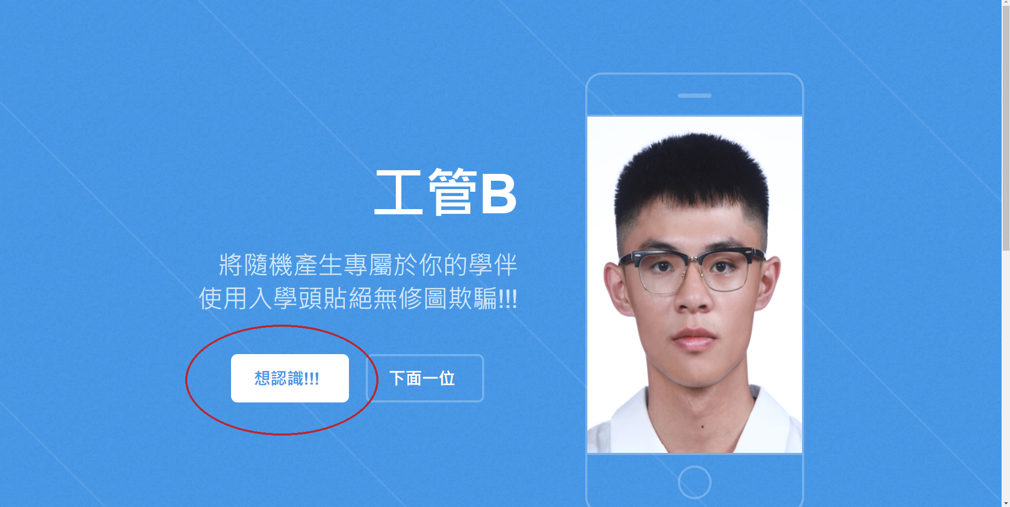
操作介面
點選你所愛的

Slide 6
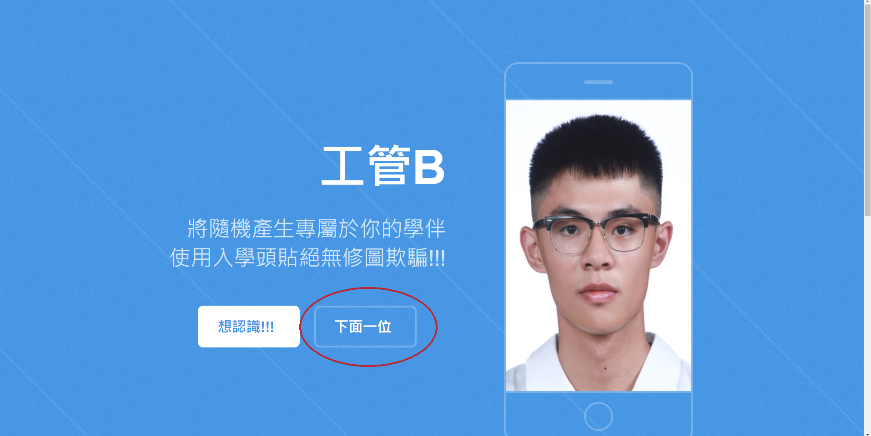
操作介面
不喜歡就下面一位

Slide 7
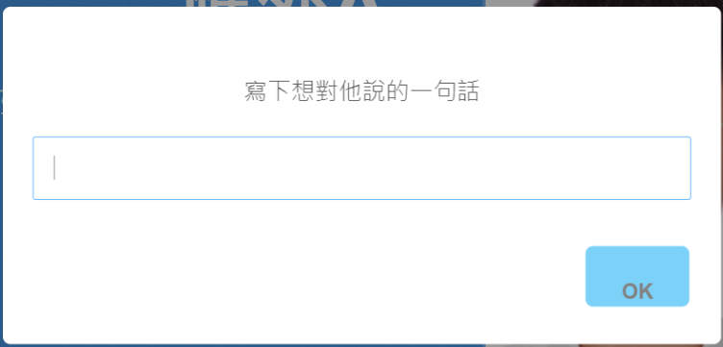
勇敢的表白

Slide 8
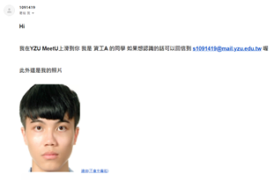
傳訊臨時差
2
1
3

Slide 9


系統

Slide 10


參考資料
Tinter
Html5 up
FreeFrontend

Slide 11
THANKS

